Slide 1
Аутентификация личности по изображению отпечатка пальца
Machine learning engineer at AltexSoft
Шкловец Артем

Slide 2
Биометрическая аутентификация и идентификация
Биометрическая аутентификация – процесс доказательства и проверки подлинности заявленного пользователем имени, через предъявление пользователем своего биометрического образа и путем преобразования этого образа в соответствии с заранее определенным протоколом
Биометрическая идентификация – процесс распознавания пользователя автоматизированной системой, для чего он сообщает ей свои уникальные биометрические данные.

Slide 3
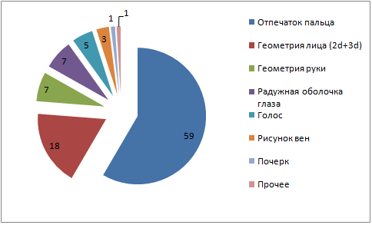
Обзор биометрических признаков
Статические
Отпечатки пальцев
Геометрия лица
Геометрия руки
Рисунок вен руки
Сетчатка глаза
ДНК
Динамические
Подпись
Голос
Походка
Набор на клавиатуре
Почерк
Распределение биометрического рынка

Slide 4
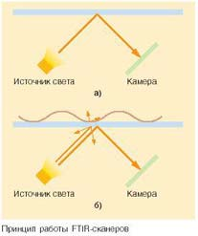
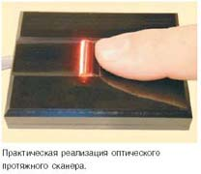
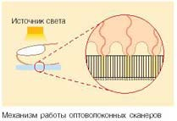
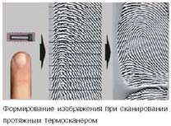
Сканеры отпечатков пальцев
Оптические:
FTIR-сканеры
Волоконные
Оптические протяжные
Роликовые
Бесконтактные
Полупроводниковые (полупроводники меняют свойства в местах контакта):
Ёмкостные
Чувствительные к давлению
Термо-сканеры
Радиочастотные
Протяжные термо-сканеры
Ёмкостные протяжные
Радиочастотные протяжные
Ультразвуковые (ультразвук возвращается через различные промежутки времени, отражаясь от бороздок или линий).

Slide 5
Проблемы сравнения отпечатков пальцев
Различное качество изображений, интенсивность, зашумленность
“Похожесть” всех отпечатков пальцев один на другой
Различная ориентация отпечатков на изображениях
Отсутствие изображения частей отпечатков пальцев

Slide 6
Особенности отпечатка пальца
1 уровень (глобальные признаки)
Виды отпечатков пальцев
Ядро - точка отпечатка пальца, которую огибает максимальное количество папиллярных линий
Дельта - точка отпечатка пальца, вокруг которой папиллярные линии расходятся в трех разных направлениях
Петля
Спираль (завиток)
Дуга (арка)

Slide 7
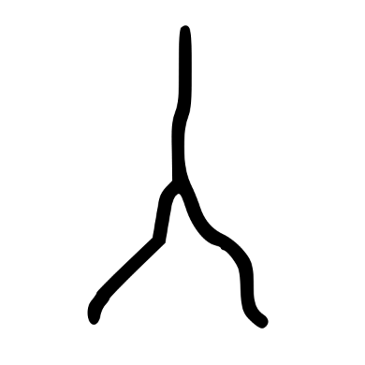
Особенности отпечатка пальца
2 уровень (локальные признаки)
Минуции - такие точки отпечатка пальца, где папиллярные линии обрываются или разделяется на две
Окончание
Разветвление (бифуркация)
Островок
Текстурные признаки – признаки, основанные на папиллярном рисунке (вейвлет преобразование, частотные признаки и т.п.)

Slide 8
Особенности отпечатка пальца
3 уровень
поры

Slide 9
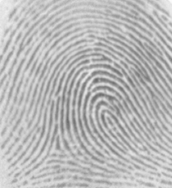
Повышения качества изображения
Оригинал
Выравнивание по интенсивности

Slide 10
Фильтры Габора

Slide 11
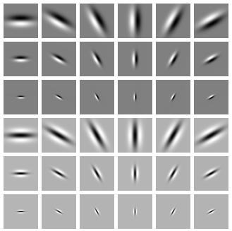
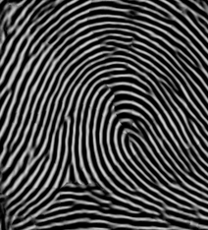
Фильтры Габора

Slide 12
Алгоритм нахождения ядра и дельты
Поиск градиентов
Оригинал
$$G_{x}$$
$$G_{y}$$
Nilsson K., Bigun J. Localization of corresponding points in fingerprints by complex filtering, 2003

Slide 13
Алгоритм нахождения ядра и дельты
$$θ_{ij}=\frac{1}{2}arctg\left(\frac{2G_{xx}}{G_{xx}−G_{yy}}\right)$$
$$θ_{ij}ε\left[−\frac{π}{2},\frac{π}{2}\right]$$
$${\tilde{θ}}_{ij}={2θ}_{ij}^{2}$$
$$J_{x}=\frac{∂{\tilde{θ}}_{ij}}{∂x}$$
$$J_{y}=\frac{∂{\tilde{θ}}_{ij}}{∂y}$$
$$θ_{ij}$$
$${\tilde{θ}}_{ij}$$
$$J_{x}$$
$$J_{y}$$

Slide 14
Алгоритм нахождения ядра и дельты
$$P_{ij}=\sum_{A}{\left(\frac{∂J_{x}}{∂y}+\frac{∂J_{y}}{∂x}\right),}$$
Индекс Пуанкаре
A - поверхность
$$\text{ядро}\text{:}$$
$P_{ij}=2π$
Дельта:$P_{ij}=−2π$
$$\frac{∂J_{x}}{∂y}$$
$$\frac{∂J_{y}}{∂x}$$
$$P_{ij}$$

Slide 15
Примеры нахождения ядра и дельты

Slide 16
Алгоритм нахождения минуций
бинаризация

Slide 17
Скелетизация изображения
- черный пиксель (0)
Бинарные шаблоны
- белый пиксель (255)
- любой пиксель
Для каждого шаблона
Проходим шаблоном по изображению
Если шаблон совпал с изображением в некоторой точке, то заменяем эту точку на белую
Продолжаем процедуру пока изображение перестанет изменяться

Slide 18
Скелетизация изображения
Исходное изображение
Результат скелетизации

Slide 19
Алгоритм нахождения минуций
Поиск минуций и их фильтрация
Найденные минуции
Окончательный результат

Slide 20
Сопоставление минуций
Сопоставление ядер
По всем парам минуций:
Сопоставление двух минуций
Проверка соответствия остальных минуций
Выбор наилучшего сопоставления
Принятие решения путем отсечения по порогу

Slide 21
Резюме алгоритма
Улучшение качества исходного изображения отпечатка. Увеличивается резкость границ папиллярных линий. (выравнивание по освещённости, фильтры Габора)
Поиск ядра и дельты. Используя например индекс Пуанкаре.
Бинаризация изображения отпечатка. Приведение к чёрно-белому изображению.
Скелетизация линий изображения отпечатка. Утончение производится до тех пор, пока линии не будут шириной 1 пиксель.
Выделение минуций. Формирование дескрипторов минуций.
Фильтрация минуций.
Сопоставление ядер и минуций для аутентификации.

Slide 22
Литература
Davide Maltoni, Dario Maio, Anil K. Jain, Salil Prabhakar. Handbook of Fingerprint Recognition. ISBN: 0387954317, 2003.
N. Ratha and R. Bolle (Eds.) Automatic Fingerprint Recognition Systems, ISBN: 0387955933, Springer , October 2003.
Шаров В. Биометрические методы компьютерной безопасности // "BYTE". – 2005
N. Yager, A. Amin, Fingerprint Verification Based on Minutiae Features: a Review, Pattern Analysis & Applications, vol. 7,2004, P. 94-113.
Nilsson K., Bigun J. Localization of corresponding points in fingerprints by complex filtering, 2003

